Slide 1
Цікавий світ музичних інструментів
Вікторина - загадка
Підготував учитель музичного мистецтва зош І-ІІІ ст. с.Караси
Камінь-Каширського району Волинської області Бортнюк Микола Степанович

Slide 2
Вибери собі сонечко!
2
1
3
4
5
6
7
8
9
10
11
12

Slide 3
Інструмент я мідний духовий, Я красивий, дуже голосний. І в оркестрі, і в поході, і в бою - Скрізь почуєш пісню ти мою.

Slide 4
Труба

Slide 5
Що за гість прийшов у дім? Скільки ґудзиків на нім! А почнеш їх натискати, - Починає гість співати!

Slide 6
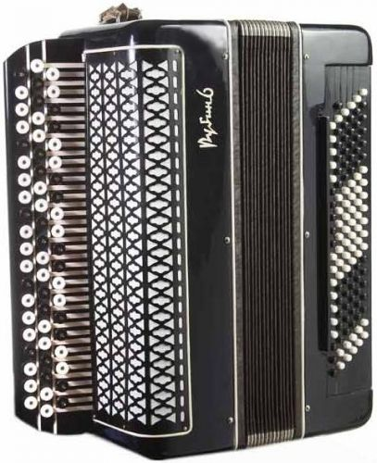
Баян

Slide 7
Клавіатури чорно-білий ряд, Педалі жовтим золотом горять… Мене з собою не внесеш у футлярі. З могутнім форте, ласкавим піано, І тому є той надзвичайно правий, Хто назове мене…

Slide 8
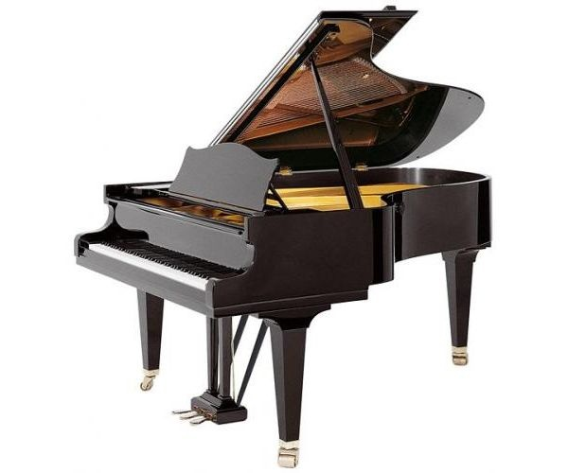
Фортепіано

Slide 9
Ще недавно бузиною я росла попід горою. Відрізали гілочку, зробили …

Slide 10
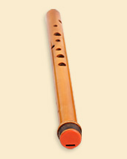
Сопілочка

Slide 11
Як смичок струни торкнеться, вона піснею озветься. Дуже ніжну душу має, що сміється і ридає.

Slide 12
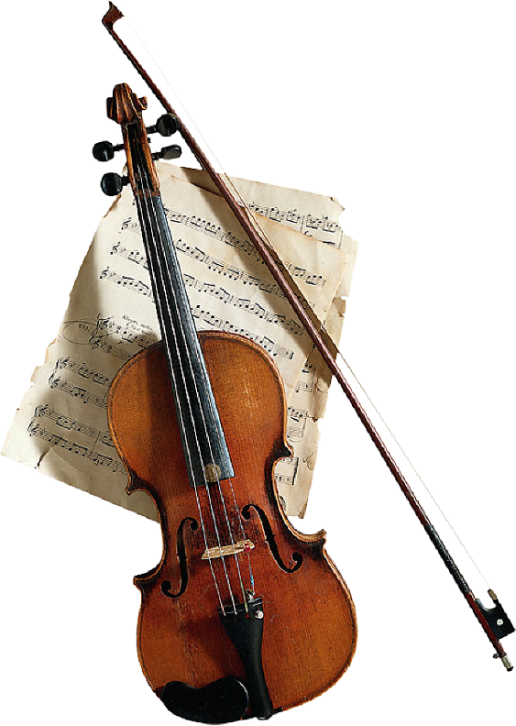
Скрипка

Slide 13
Більше скрипки в десять раз, Інструмент цей - ...

Slide 14
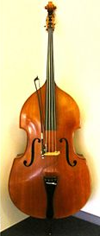
Контрабас

Slide 15
Україну прославляє, Хоч не знає слів, Тугу людям розганяє Многострунний спів. У похід її з собою Брав козак Мамай, Мов ясну леліяв зброю. Хто вона: вгадай?

Slide 16
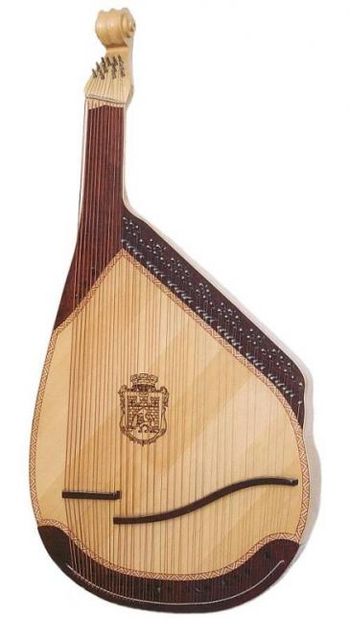
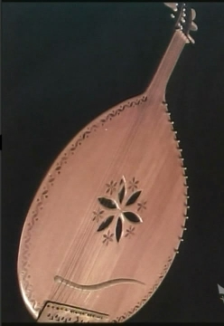
Бандура
Кобза

Slide 17
Ой же гарно вона грає, Кожне слово вимовляє. Хоч і має три струни, Та співочі всі вони. Запитаймо у всезнайка: Хто це? Що це?

Slide 18
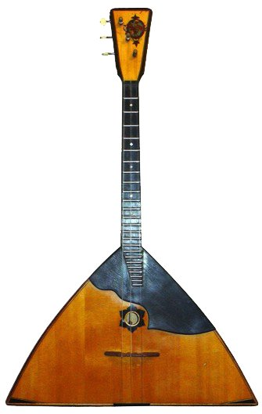
Балалайка

Slide 19
Сім доріжок в неї є Кожна голос подає, Як гравець торкне всі сім, Стане весело усім.

Slide 20
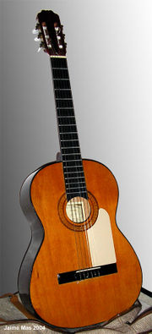
Гітара

Slide 21
Тра-та-та, тра-та-та, Зверху шкіра, знизу теж Всередині – пустота. Люблять мене, поважають, Та б’ють мене, коли грають.

Slide 22
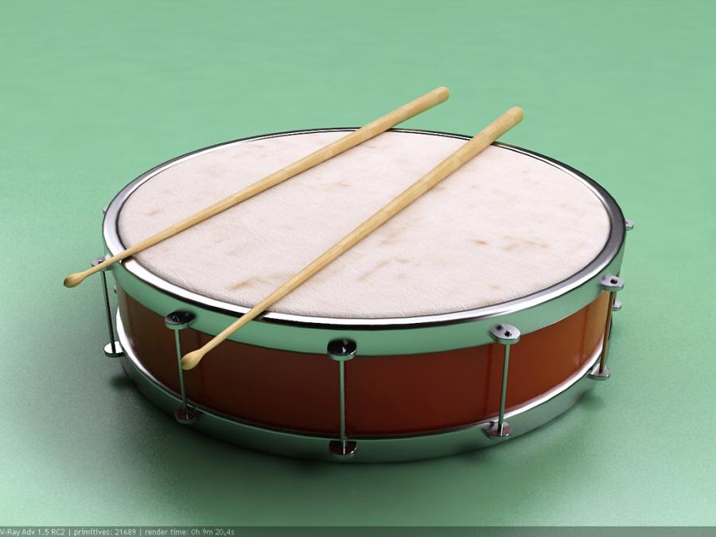
Барабан

Slide 23
Цьому інструментові мідному Є місце на столі обідньому.

Slide 24
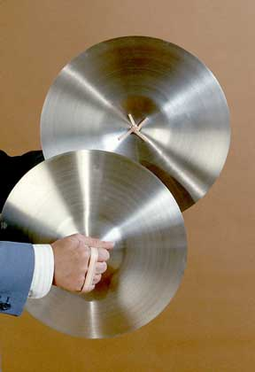
Тарілки

Slide 25
В нас і клавіші, і струни, Кнопки, палички, смички, Там, де ми – аплодисменти, Ми - …

Slide 26
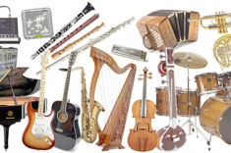
Музичні інструменти

Slide 27
Молодці!
За старання всім
СПАСИБІ!

